Slide 1
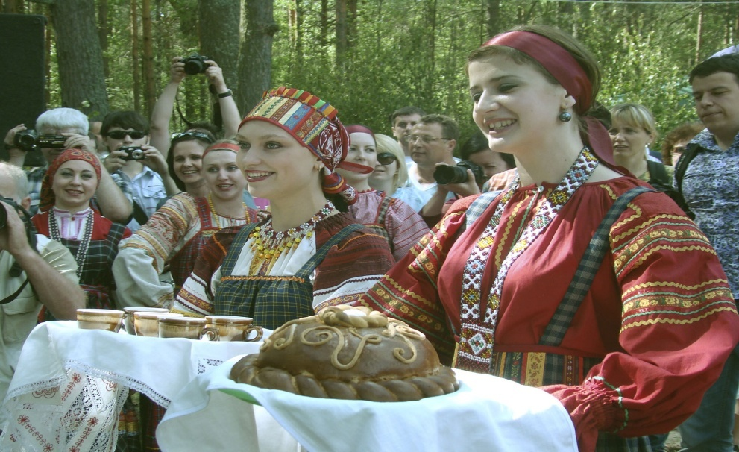
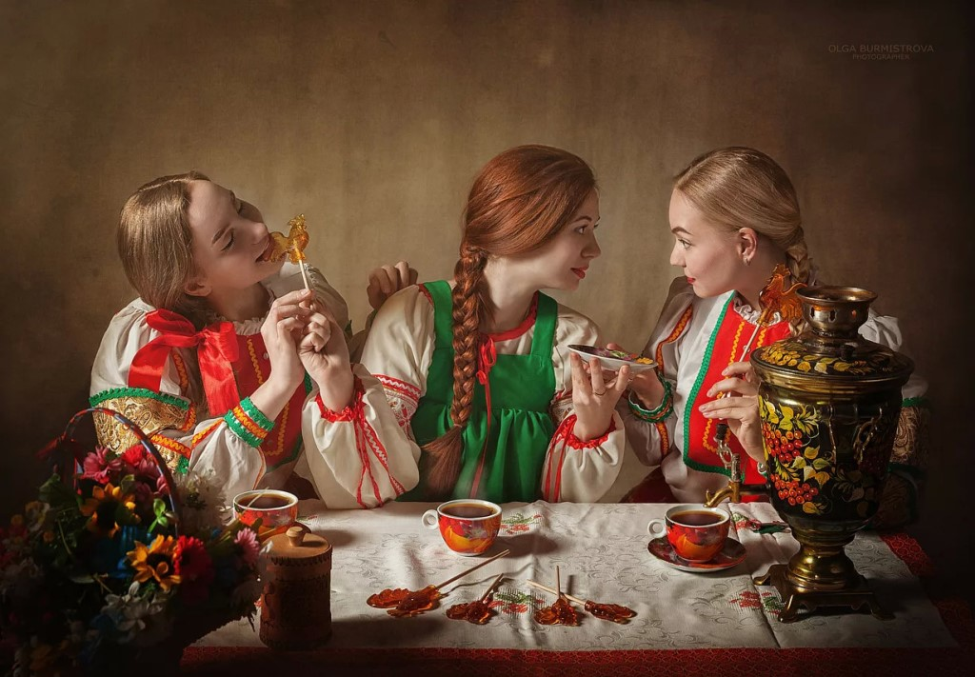
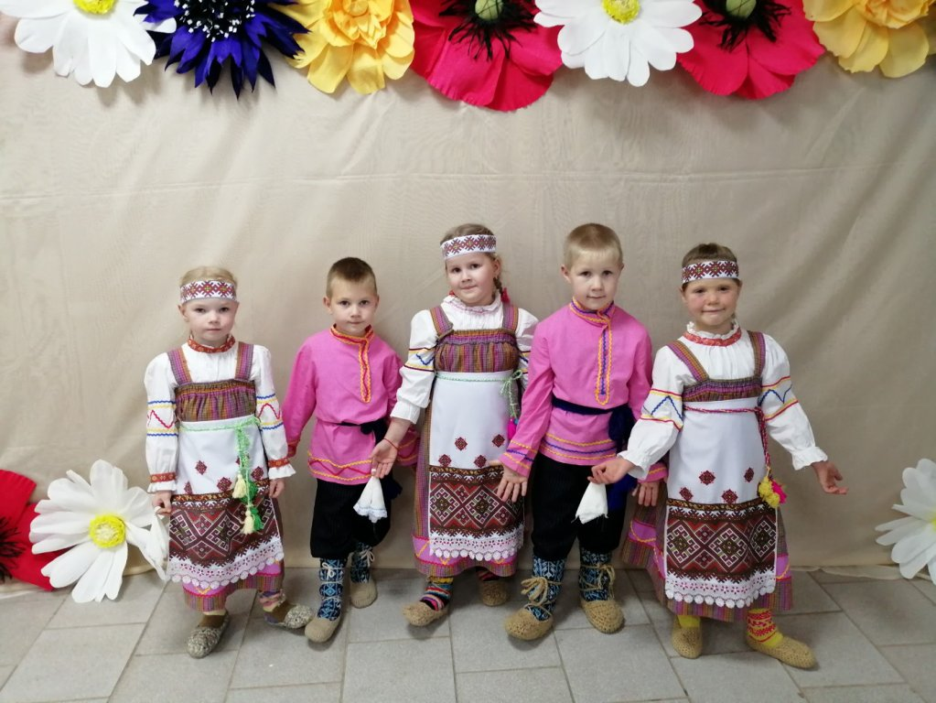
Обычаи и традиции русского народа

Slide 2
Горница (красиво убранная комната в доме)

Slide 3
Изба (деревенский дом)

Slide 4
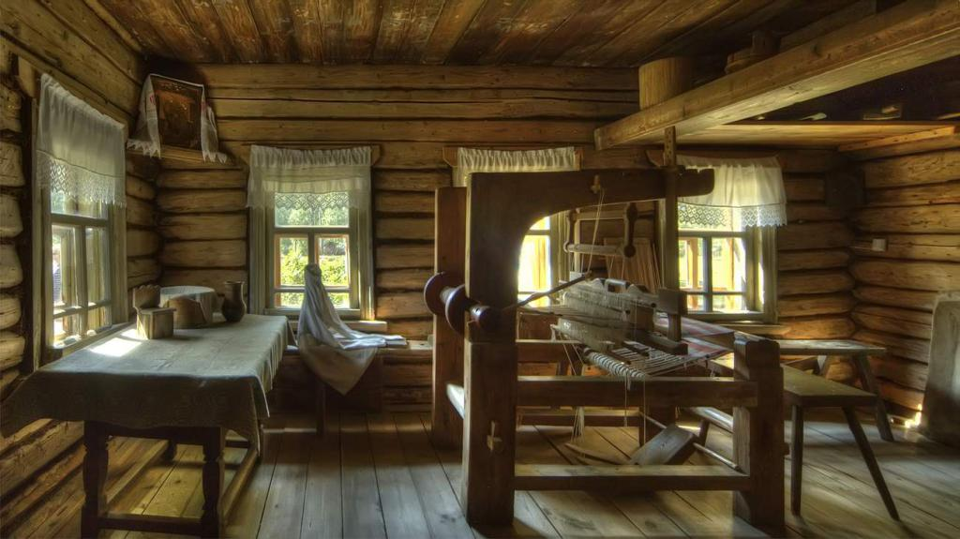
Внутреннее убранство избы

Slide 5
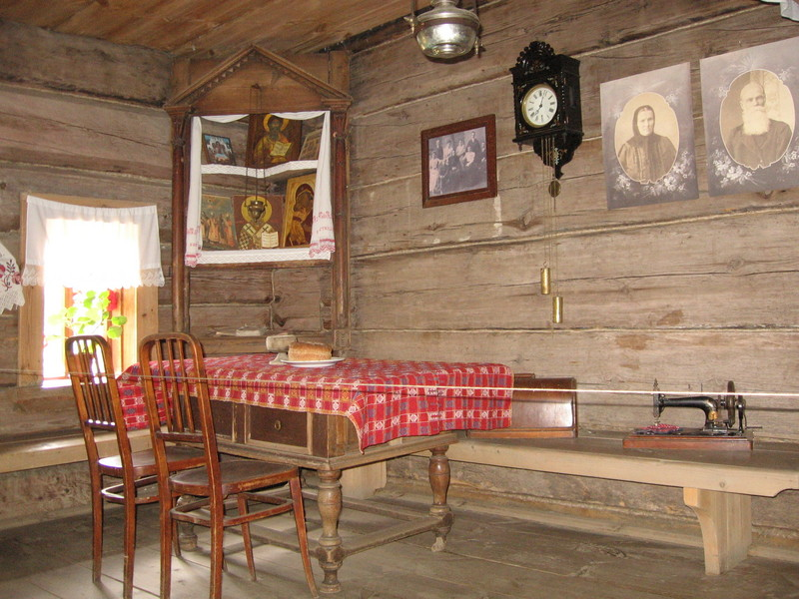
Внутреннее убранство избы

Slide 6
Внутреннее убранство избы

Slide 7
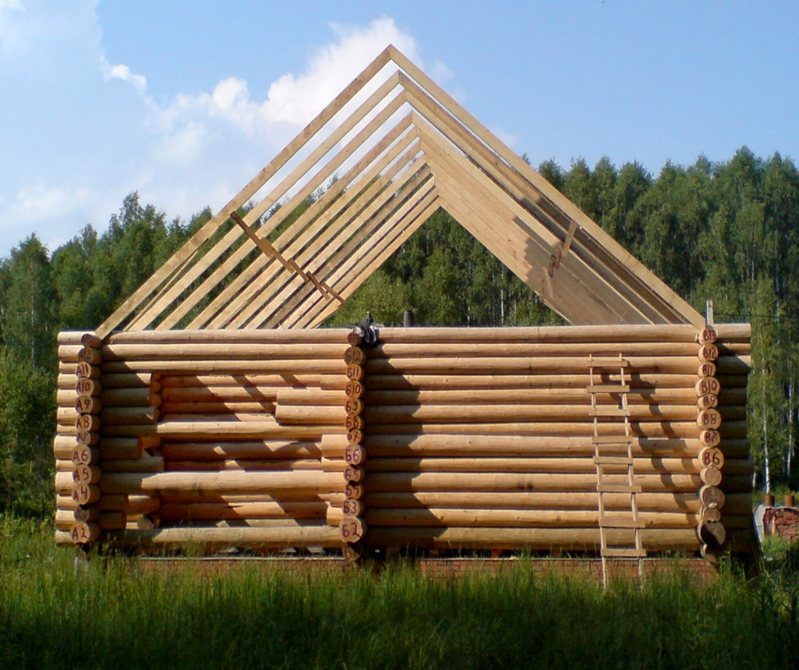
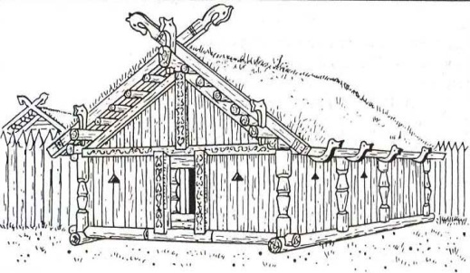
Сруб избы (дома)

Slide 8
Большая дружная семья

Slide 9
Строгий порядок во всём, у каждого члена семьи своя работа, обязанность

Slide 10
Во главе такого большого семейства стоял «глава семьи»

Slide 13
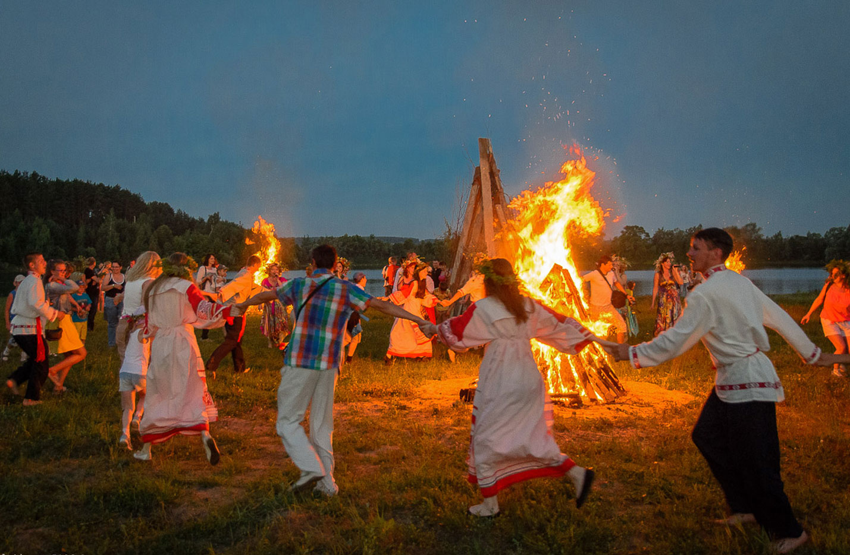
Праздник «Ивана Купалы»

Slide 14
Всё, что в печи – на стол мечи

Slide 15
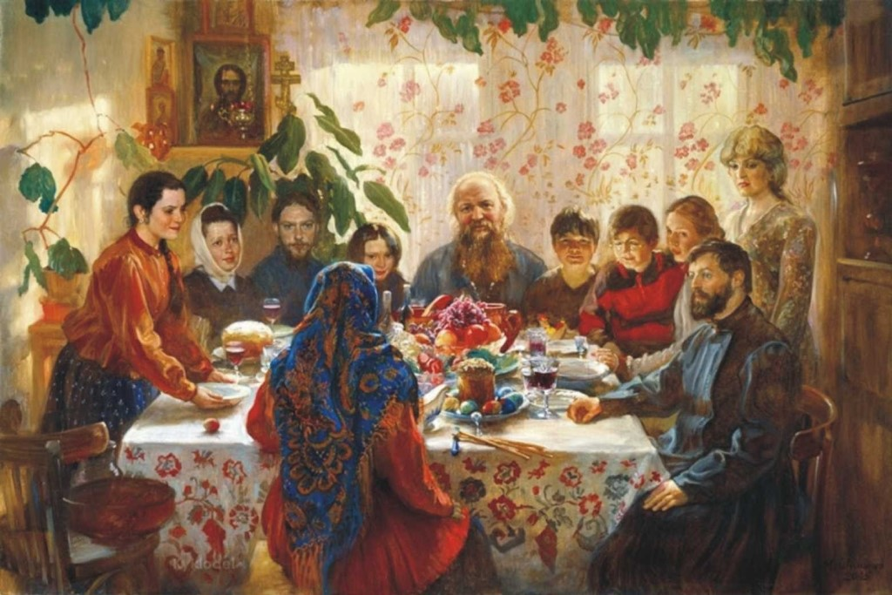
Гостеприимство русского человека

